Slide 1
Η διάλεξη θα ξεκινήσει
στις 10:05 ακριβώς

Slide 2
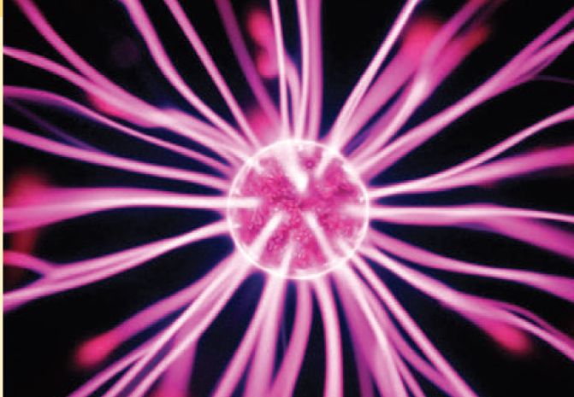
Φυσική για Μηχανικούς
Ο νόμος του Gauss
Εικόνα: Σε μια επιτραπέζια μπάλα πλάσματος, οι χρωματιστές γραμμές που βγαίνουν από τη σφαίρα αποδεικνύουν την ύπαρξη ισχυρού ηλεκτρικού πεδίου. Με το νόμο του Gauss, δείχνουμε ότι το ηλεκτρικό πεδίο που περιβάλλει μια ομοιόμορφα φορτισμένη σφαίρα είναι όμοιο με αυτό γύρω από ένα σημειακό φορτίο.

Slide 3
Φυσική για Μηχανικούς
Ο νόμος του Gauss
Εικόνα: Σε μια επιτραπέζια μπάλα πλάσματος, οι χρωματιστές γραμμές που βγαίνουν από τη σφαίρα αποδεικνύουν την ύπαρξη ισχυρού ηλεκτρικού πεδίου. Με το νόμο του Gauss, δείχνουμε ότι το ηλεκτρικό πεδίο που περιβάλλει μια ομοιόμορφα φορτισμένη σφαίρα είναι όμοιο με αυτό γύρω από ένα σημειακό φορτίο.

Slide 4
O νόμος του Gauss (επανάληψη…)
Ηλεκτρική ροή: φυσικό μέγεθος ανάλογο του αριθμού των δυναμικών γραμμών ενός ηλεκτρικού πεδίου που διαπερνούν μια επιφάνεια
$$Φ_{E}=\vec{E}⋅\vec{A}, επιφ. A⊥\vec{E}$$
Ηλεκτρική Ροή: για οποιαδήποτε επιφάνεια
$$Φ_{E}=\oint{\vec{E}∙d\vec{A}}$$
Νόμος του Gauss: H ηλεκτρική ροή διαμέσου οποιασδήποτε κλειστής επιφάνειας γύρω από ένα σημειακό φορτίο $q$ είναι
$Φ_{E}=q/{ε_{0}}$
και είναι ανεξάρτητη από το σχήμα της

Slide 5
O νόμος του Gauss
Ο νόμος του Gauss
Ας επεκτείνουμε τα αποτελέσματά μας σε δυο γενικές περιπτώσεις:
1) Πολλά σημειακά φορτία
2) Συνεχής κατανομή φορτίου

Slide 6
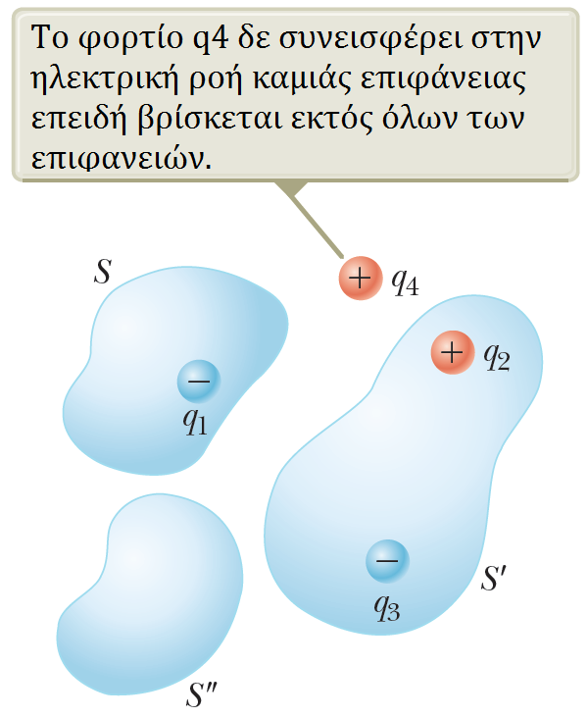
O νόμος του Gauss
Ο νόμος του Gauss
Για πολλά (έστω $Μ$) σημειακά φορτία, έχουμε για όποια κλειστή επιφάνεια
$$Φ_{E}=\oint{\vec{E}∙d\vec{A}}=\oint{\left(\sum_{i=1}^{M}{{\vec{E}}_{i}}\right)}∙d\vec{A}$$
Παράδειγμα:
$Φ_{E}={q_{1}}/{ε_{0}}$ για την επιφάνεια S
$Φ_{E}={{(q}_{2}+q_{3})}/{ε_{0}}$ για την S’
$Φ_{E}=0$ για την S’’
Το φορτίο $q_{4}$ δε συνεισφέρει ηλεκτρική ροή σε καμιά επιφάνεια

Slide 7
O νόμος του Gauss
Ο νόμος του Gauss
Άρα
$$Φ_{E}=\oint{\vec{E}∙d\vec{A}}=\frac{q_{in}}{ε_{0}}$$
όπου $\vec{E}$ το ηλεκτρικό πεδίο σε οποιοδήποτε σημείο της επιφάνειας και $q_{in}$ το συνολικό φορτίο εντός της επιφάνειας
Μπορούμε από την παραπάνω σχέση να υπολογίσουμε το ηλεκτρικό πεδίο $\vec{E}$
Ας δούμε πώς…

Slide 8
O νόμος του Gauss
Ο νόμος του Gauss
Quiz: μια σφαιρική γκαουσιανή επιφάνεια περικλείει φορτίο $q$ και έχει ηλεκτρική ροή $Φ_{E}$. Τι συμβαίνει στην ηλεκτρική ροή αν: α) το φορτίο εντός της τριπλασιάζεται β) η ακτίνα της σφαίρας διπλασιάζεται γ) η επιφάνεια μετατρέπεται σε κύβο δ) το φορτίο μετακινείται σε άλλο σημείο

Slide 9
O νόμος του Gauss
Ο νόμος του Gauss
Ο νόμος του Gauss μπορεί να φανεί χρήσιμος για την εύρεση του ηλεκτρικού πεδίου όταν η κατανομή φορτίου είναι υψηλά συμμετρική
Αυτό συμβαίνει με κατάλληλη επιλογή γκαουσιανής (κλειστής) επιφάνειας όπου το διάνυσμα $d\vec{A}$ στο ολοκλήρωμα ορίζεται (και υπολογίζεται) με πολύ απλό τρόπο
Η γκαουσιανή επιφάνεια και η κατανομή πρέπει να «ταιριάζουν»
Επιλέγουμε επιφάνεια ίδιας ή παρόμοιας συμμετρίας με την κατανομή φορτίου
Επιπλέον, πρέπει να εκμεταλλευόμαστε τη συμμετρία της κατανομής φορτίου για να βγάλουμε το ηλεκτρικό πεδίο $\vec{E}$ εκτός ολοκληρώματος της ηλεκτρικής ροής
Αν δεν μπορούμε να βρούμε μια τέτοια επιφάνεια, ο νόμος του Gauss ισχύει ακόμα, αλλά δε μας είναι χρήσιμος στην εύρεση του ηλεκτρικού πεδίου

Slide 10
O νόμος του Gauss
Συμμετρίες
Υποθέστε ότι για ένα ηλεκτρικό πεδίο δε γνωρίζετε τίποτα παρά μόνο ότι:
Η φορά του είναι από θετικά προς αρνητικά φορτία
Το πεδίο εγείρει μια ηλεκτρική δύναμη σε ένα φορτισμένο σωματίδιο
Αν όμως το ηλεκτρικό πεδίο υπάρχει λόγω μιας κατανομής φορτίου που τηρεί μια συμμετρία?
Λέμε ότι μια κατανομή φορτίου είναι συμμετρική αν υπάρχει ομάδα γεωμετρικών μετασχηματισμών που δεν προκαλεί κάποια φυσική αλλαγή στην κατανομή
Κλείστε τα μάτια σας
Μετατοπίστε παράλληλα τον κύλινδρο
Περιστρέψτε τον γύρω από έναν άξονα
Αντανακλάστε το φορτίο σε έναν καθρέπτη

Slide 11
O νόμος του Gauss
Συμμετρίες
Ανοίξτε τα μάτια σας
Μπορείτε να πείτε αν η κατανομή φορτίου άλλαξε μετά τους γεωμετρικούς μετασχηματισμούς?
Αν όχι, τότε λέμε ότι η κατανομή είναι συμμετρική όσον αφορά τον/τους μετασχηματισμό/ούς
Στο συγκεκριμένο παράδειγμα, η συμμετρία είναι κυλινδρική
Υπάρχουν κι άλλες συμμετρίες (σφαιρικές, επιπέδου)
…ή και καθόλου συμμετρίες σε κάποιες κατανομές φορτίων
Με βάση τα παραπάνω, η συμμετρία του ηλεκτρικού πεδίου πρέπει να «ταιριάζει» στη συμμετρία της κατανομής φορτίου
Αν αυτό δεν ίσχυε, θα μπορούσατε να χρησιμοποιήσετε το ηλεκτρικό πεδίο για να μάθετε αν η κατανομή φορτίου είχε υποστεί μετασχηματισμό
Με αυτόν τον τρόπο μπορούμε να μαθαίνουμε για το «σχήμα» του ηλεκτρικού πεδίου

Slide 12
O νόμος του Gauss
Συμμετρίες
Ενδιαφέρουσες συμμετρίες για μας είναι οι ακόλουθες

Slide 13
O νόμος του Gauss
Ο νόμος του Gauss
Για την εύρεση του ηλεκτρικού πεδίο μέσω του νόμου ου Gauss, πρέπει να επιλέξουμε μια κατάλληλη επιφάνεια η οποία να ικανοποιεί μια ή περισσότερες από τις παρακάτω συνθήκες:
Η τιμή του ηλεκτρικού πεδίου μπορεί να θεωρηθεί σταθερή λόγω συμμετρίας επάνω σε όλη ή τμήμα της επιφάνειας
Το εσωτερικό γινόμενο του νόμου του Gauss μπορεί να εκφραστεί ως απλό αλγεβρικό γινόμενο $EdA,$ δηλ. τα $\vec{E}$ και $d\vec{A}$ είναι παράλληλα
Το εσωτερικό γινόμενο είναι μηδέν γιατί τα παραπάνω διανύσματα είναι κάθετα
Το ηλεκτρικό πεδίο είναι μηδέν σε ένα τμήμα επιφάνειας

Slide 14
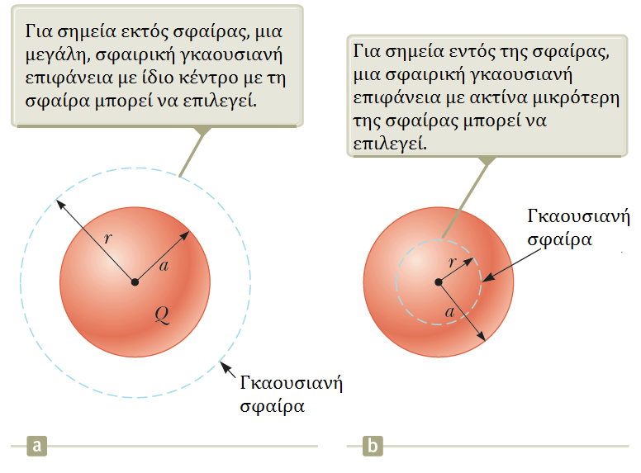
O νόμος του Gauss
Παράδειγμα:
Μια μονωμένη στερεή σφαίρα ακτίνας $α$ έχει ομοιόμορφη χωρική πυ- κνότητα φορτίου $ρ$ σε όλο τον όγκο της και φέρει συνολικό θετικό φορτίο $Q$. A) Υπολογίστε το μέτρο του ηλεκτρικού πεδίου σε ένα σημείο εκτός της σφαίρας Β) Υπολογίστε το μέτρο του ηλεκτρικού πεδίου σε ένα σημείο εντός της σφαίρας

Slide 15
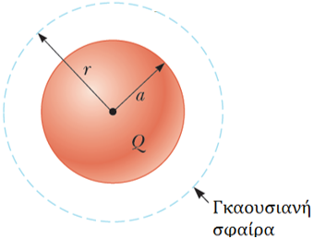
O νόμος του Gauss
1. Σταθερή τιμή του $\vec{E }$στην επιφάνεια
2. $\vec{E}$ και $d\vec{A}$ είναι παράλληλα
3. $\vec{E}$ και $d\vec{A}$ είναι κάθετα
4. $\vec{E}$ είναι μηδέν σε ένα τμήμα επιφάνειας
Παράδειγμα – Λύση:
Μια μονωμένη στερεή σφαίρα ακτίνας $a$ έχει ομοιόμορφη πυκνότητα φορτίου $ρ$ σε όλο τον όγκο της και φέρει συνολικό θετικό φορτίο Q. A) Υπολογίστε το μέτρο του ηλεκτρικού πεδίου σε ένα σημείο εκτός της σφαίρας

Slide 16
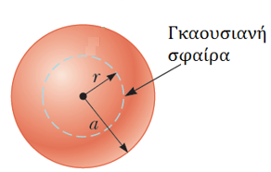
O νόμος του Gauss
1. Σταθερή τιμή του $\vec{E }$στην επιφάνεια
2. $\vec{E}$ και $d\vec{A}$ είναι παράλληλα
3. $\vec{E}$ και $d\vec{A}$ είναι κάθετα
4. $\vec{E}$ είναι μηδέν σε ένα τμήμα επιφάνειας
Παράδειγμα – Λύση:
Μια μονωμένη στερεή σφαίρα ακτίνας $a$ έχει ομοιόμορφη πυκνότητα φορτίου $ρ$ σε όλο τον όγκο της και φέρει συνολικό θετικό φορτίο Q. Β) Υπολογίστε το μέτρο του ηλεκτρικού πεδίου σε ένα σημείο εντός της σφαίρας

Slide 17
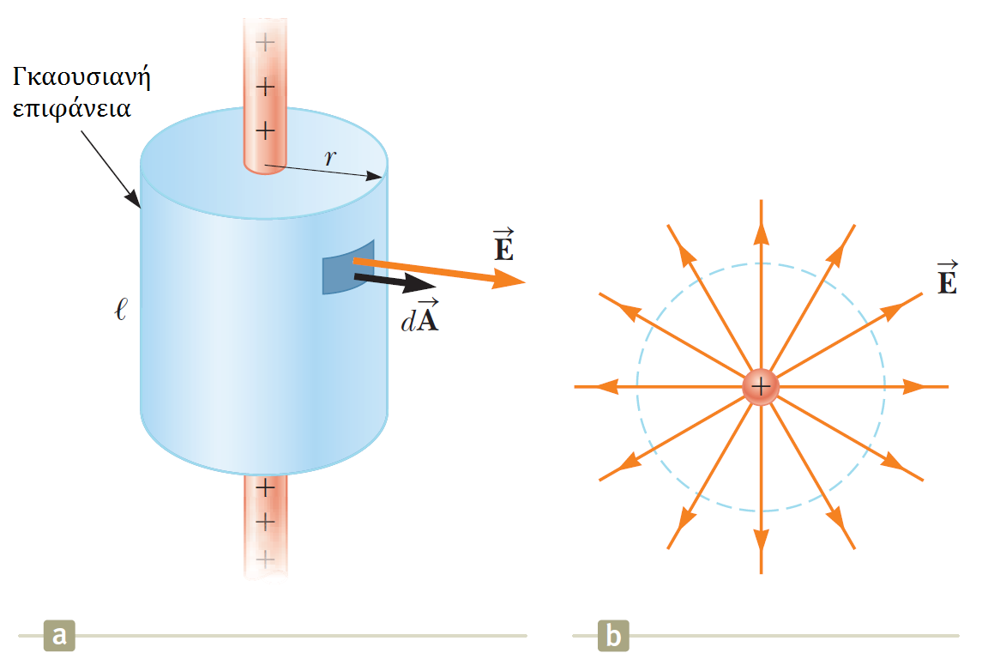
O νόμος του Gauss
1. Σταθερή τιμή του $\vec{E }$στην επιφάνεια
2. $\vec{E}$ και $d\vec{A}$ είναι παράλληλα
3. $\vec{E}$ και $d\vec{A}$ είναι κάθετα
4. $\vec{E}$ είναι μηδέν σε ένα τμήμα επιφάνειας
Παράδειγμα:
Βρείτε το ηλεκτρικό πεδίο σε απόσταση $r$ από μια γραμμή θετικά φορτισμένη και απείρου μήκους. Η γραμμή έχει σταθερή γραμμική πυκνότητα φορτίου $λ$.
$$\text{Hint}\text{:}$$
$$E_{P}=\frac{k_{e}Q}{x\sqrt{x^{2}+{\left(\frac{l}{2}\right)}^{2}}}=k_{e}\frac{2λ}{x}\frac{1}{\sqrt{1+\frac{4x^{2}}{l^{2}}}}$$

Slide 18
O νόμος του Gauss
1. Σταθερή τιμή του $\vec{E }$στην επιφάνεια
2. $\vec{E}$ και $d\vec{A}$ είναι παράλληλα
3. $\vec{E}$ και $d\vec{A}$ είναι κάθετα
4. $\vec{E}$ είναι μηδέν σε ένα τμήμα επιφάνειας
Παράδειγμα – Λύση:
Βρείτε το ηλεκτρικό πεδίο σε απόσταση $r$ από μια γραμμή θετικά φορτισμένη και απείρου μήκους. Η γραμμή έχει σταθερή γραμμική πυκνότητα φορτίου $λ$.

Slide 19
O νόμος του Gauss
1. Σταθερή τιμή του $\vec{E }$στην επιφάνεια
2. $\vec{E}$ και $d\vec{A}$ είναι παράλληλα
3. $\vec{E}$ και $d\vec{A}$ είναι κάθετα
4. $\vec{E}$ είναι μηδέν σε ένα τμήμα επιφάνειας
Παράδειγμα – Λύση:
Βρείτε το ηλεκτρικό πεδίο σε απόσταση $r$ από μια γραμμή θετικά φορτισμένη και απείρου μήκους. Η γραμμή έχει σταθερή γραμμική πυκνότητα φορτίου $λ$.

Slide 20
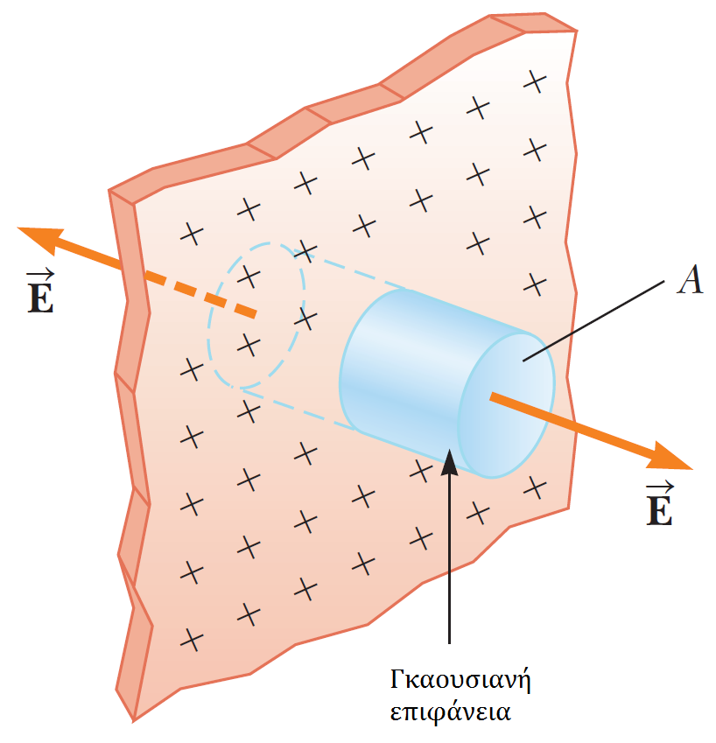
O νόμος του Gauss
1. Σταθερή τιμή του $\vec{E}$ στην επιφάνεια
2. $\vec{E}$ και $d\vec{A}$ είναι παράλληλα
3. $\vec{E}$ και $d\vec{A}$ είναι κάθετα
4. $\vec{E}$ είναι μηδέν σε ένα τμήμα επιφάνειας
Παράδειγμα:
Βρείτε το ηλεκτρικό πεδίο λόγω μιας άπειρης επιφάνειας θετικά φορτισμένης με ομοιόμορφη επιφανειακή κατανομή φορτίου σ.
$$\text{Hint}\text{:}$$
$$E_{P}=2k_{e}πσ\left(1−\frac{x}{\sqrt{R^{2}+x^{2}}}\right)$$
$$\boxed{C}$$
$$\boxed{Α}$$
$$\boxed{Β}$$

Slide 21
O νόμος του Gauss
1. Σταθερή τιμή του $\vec{E}$ στην επιφάνεια
2. $\vec{E}$ και $d\vec{A}$ είναι παράλληλα
3. $\vec{E}$ και $d\vec{A}$ είναι κάθετα
4. $\vec{E}$ είναι μηδέν σε ένα τμήμα επιφάνειας
Παράδειγμα – Λύση:
Βρείτε το ηλεκτρικό πεδίο λόγω μιας άπειρης επιφάνειας θετικά φορτισμένης με ομοιό- μορφη επιφανειακή κατανομή φορτίου σ.

Slide 22
O νόμος του Gauss
1. Σταθερή τιμή του $\vec{E}$ στην επιφάνεια
2. $\vec{E}$ και $d\vec{A}$ είναι παράλληλα
3. $\vec{E}$ και $d\vec{A}$ είναι κάθετα
4. $\vec{E}$ είναι μηδέν σε ένα τμήμα επιφάνειας
Παράδειγμα – Λύση:
Βρείτε το ηλεκτρικό πεδίο λόγω μιας άπειρης επιφάνειας θετικά φορτισμένης με ομοιό- μορφη επιφανειακή κατανομή φορτίου σ.

Slide 23
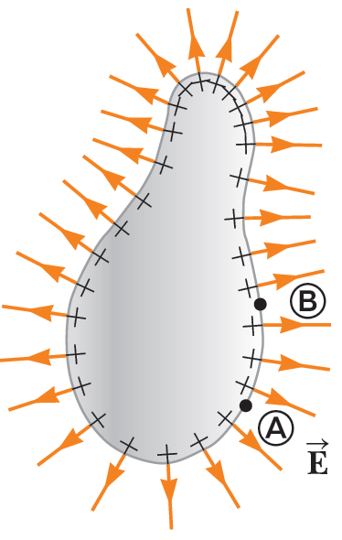
Ο νόμος του Gauss
Αγωγοί – Ηλεκτρικό Πεδίο
Μπορεί κανείς να δείξει ότι ένας στέρεος αγωγός σε ηλεκτροστατική ισορροπία (τα φορτία δεν κινούνται) έχει τις ακόλουθες ιδιότητες
Το ηλεκτρικό πεδίο ακριβώς έξω από τον αγωγό είναι κάθετο στην επιφάνειά του και έχει μέτρο $E=σ/ε_{0}$
Το ηλεκτρικό πεδίο εντός του αγωγού είναι μηδέν
…είτε ο αγωγός είναι συμπαγής είτε «κούφιος»
Αν ο αγωγός είναι μονωμένος και φέρει φορτίο, το φορτίο βρίσκεται στην επιφάνειά του
Σε έναν αγωγό ακαθόριστου σχήματος, η επιφανειακή πυκνότητα φορτίου είναι μεγαλύτερη εκεί που η κυρτότητά του είναι μεγαλύτερη

Slide 24
Τέλος Διάλεξης

